Slide 1
Министерство образования и молодежной политики Ставропольского края ГБПОУ КРК «Интеграл» учебно-производственный комбинат
Тема:
«Сахарный диабет»
Специализация : медико-социальная
работа
Подготовили
преподаватель
ДенекоН.В.
.
с.Курсавка
2017

Slide 2
Пояснительная записка
Данная презентация предназначена для наглядно-информационного сопровождения изучения темы «Сахарный диабет» по предмету «Технология оказания медицинских услуг» в профильном обучении по профессии 24232 «Младшая медицинская сестра по уходу за больными».
В процессе обучения презентация послужит наглядным пособием для изложения причин возникновения, симптомов, лечение сахарного диабета. В презентации рассматриваются вопросы чрезвычайно опасных осложнений - гипогликемическая кома, гипергликемическая кома, первая неотложная помощь при этих осложнениях.
Бесспорным достоинством презентации является возможность при необходимости быстро вернуться к любому из ранее просмотренных слайдов по гиперссылкам или буквально на ходу изменить последовательность изложения материала. Презентация помогает преподавателю выделить главное и точнее расставить акценты.

Slide 3
Содержание
Сахарный диабет
Причины сахарного диабета
Симптомы сахарного диабета
Гипогликемия
Гипогликемическая кома
Лечение гипогликемии
Показания для госпитализации пациентов с гипогликемией
Гипергликемическая (гиперосмолярная) кома
Диабетическая кома, первая медицинская помощь
Информационное обеспечение обучения
4
5
6
7
9
10
11
12
14
15

Slide 4
Цель:
Сформировать представление о заболевании – сахарный диабет

Slide 5
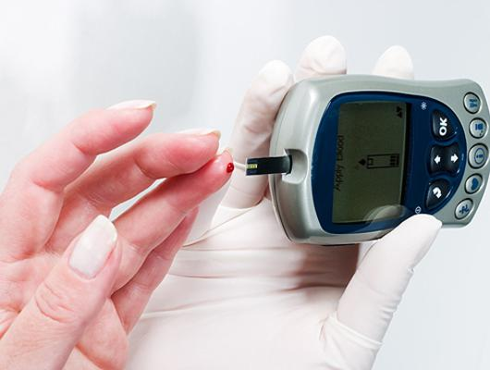
Сахарный диабет
ЭТО – серьезнейшее эндокринное заболевание, которое развивается вследствие относительной либо абсолютной недостаточности гормона инсулина, вызывающие развитие гипергликемии – стойкого увеличения содержания в крови глюкозы.
Из-за нарушения функции поджелудоченой железы происходит недостаточно усвоение поступающих с пищей углеводов. Углеводы, перерабатываемые организмом в глюкозу, не усваиваются, а, накапливаясь в больших количествах в крови, выводятся в мочу через почки. Одновременно происходит нарушение водного обмена, поскольку ткани становятся неспособными удерживать воду
Диабет имеет хроническое течение и сопровождается нарушением различных видов обмена веществ: белкового, жирового, углеводного, минерального, а также водно-солевого. Это приводит к скоплению в организме большого количества токсичных веществ, способного вызвать чрезвычайно опасное самоотравление организма и диабетическую кому. Причинами данного серьезного заболевания могут стать: нерациональное питание (употребление чрезмерного количества сладкого), нервно-психические переживания и стрессы, наследственная предрасположенность, тяжелая болезнь, сложные условия быта, тяжелый труд, нарушение функции печени и пр.
Сахарный диабет бывает двух типов. В клинической картине сахарного диабета принято выделять 2 группы симптомов – основные, а также второстепенные. Содержание

Slide 6
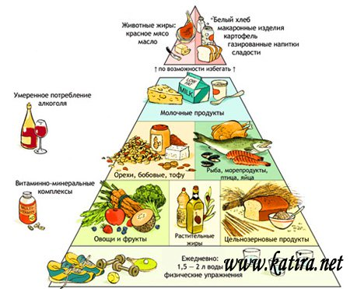
Причины сахарного диабета
Причинами данного серьезного заболевания могут стать: нерациональное питание (употребление чрезмерного количества сладкого), нервно-психические переживания и стрессы, наследственная предрасположенность, тяжелая болезнь, сложные условия быта, тяжелый труд, нарушение функции печени и пр.
содержание

Slide 7
симптомы диабета:
• Зуд кожи, а также слизистых оболочек больного (вагинальный зуд); • Общая мышечная слабость; • Сухость во рту; • Головная боль; • С трудом поддающиеся лечению воспалительные поражения кожи; • Присутствие при диабете первого типа ацетона в моче. Ацетон появляется в результате сжигания жировых запасов; • Ощущение во рту вкуса железа; • Затуманенное зрение либо другие признаки ухудшения зрения; • Грибковые инфекции; • Онемение рук и ног; • Сухость кожных покровов.
Признаками диабета первого типа являются: жажда, частое мочеиспускание, большая потеря веса, сухость во рту, раздражительность, быстрая утомляемость, тошнота, иногда рвота. Второстепенными признаками диабета такого типа служат: боли в сердце, боли в икроножных мышцах и судороги в них, фурункулез, кожный зуд, головные боли, раздражительность и нарушения сна.
Говоря о второстепенных признаках диабета 1-го типа у детей, следует отметить появление не наблюдавшегося ранее ночного недержания мочи и быстрое ухудшение состояния здоровья.
Чем отличаются сахарный диабет 1 и 2 типа?
Диабет первого типа – наиболее неблагоприятный. Он развивается у детей или подростков и требует изначального введения инсулина извне, т.к. в данном случае имеет место почти полное отмирание островков в поджелудочной железе. Как правило, он имеет наследственный характер. Люди, страдающие данной формой диабета, более склонны к гипергликемическим, более тяжелым, комам.
Диабет второго типа – более благоприятный. Развивается он после 35-40 лет и связан со снижением чувствительности клеток к повышению сахара крови и, соответственно, неадекватной выработкой инсулина.
В данном случае лечение начинается с таблетированных препаратов, которые повышают клеточную чувствительность и нормализуют выработку инсулина в ответ на повышение глюкозы в крови, также они повышают переработку глюкозы печенью, кишечником, мышцами.
И лишь при неэффективности подобной терапии (бывает это достаточно редко), назначают инсулин. Не стоит путать инсулин и противодиабетические таблетки: таблетки – это не инсулин и не гормоны, единственная форма введения инсулина – это иньекции.
содержание

Slide 8
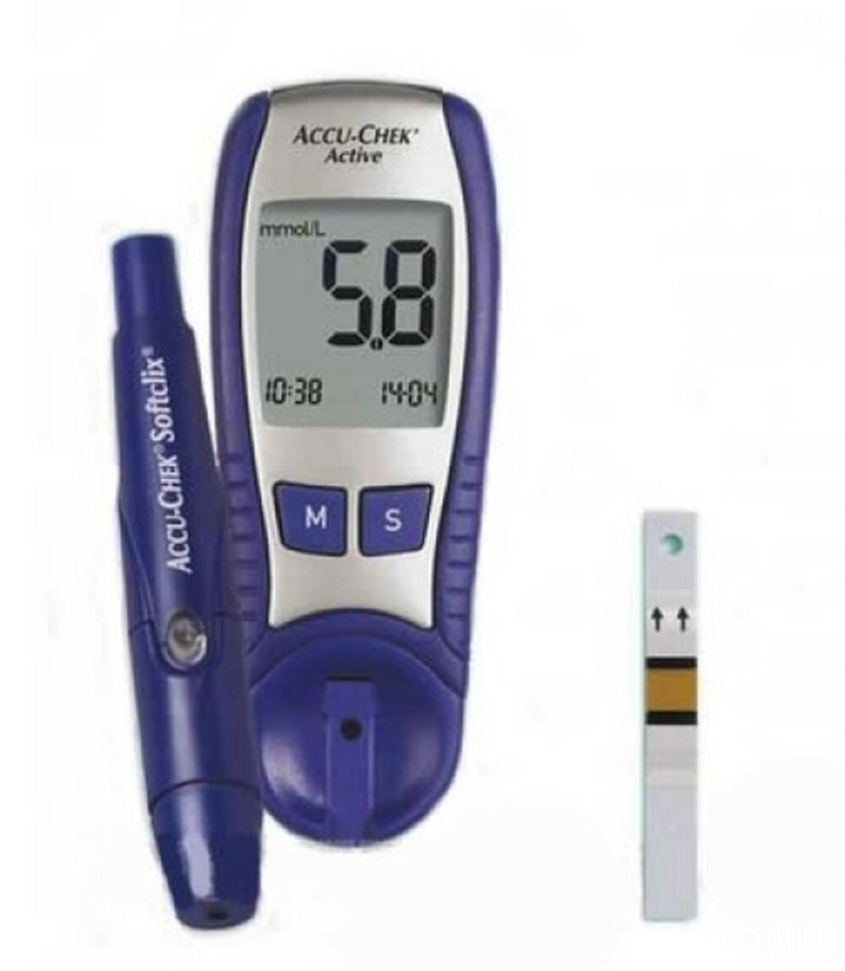
Гипогликемия
Первые симптомы гипогликемии проявляются при снижении уровня сахара крови до 3,33–2,77 ммоль/л.
При уровне гликемии 2,77–1,66 ммоль/л отмечаются все типичные признаки гипогликемии.
Потеря сознания обычно наступает при уровне глюкозы в крови 1,38–1,65 ммоль/л и ниже.

Slide 9
I стадия — корковая | Появление чувства голода, раздражительность, головная боль, изменением настроения, тахикардия, влажность кожного покрова. Поведение больных адекватно, но не все ощущают наступление гипогликемии.
II стадия — подкорково-диэнцефальная | Вегетативные реакции и неадекватное поведение, профузная потливость, повышенная саливация, тремор, диплопия, чувство голода
III стадия — гипогликемия | Резкое повышение мышечного тонуса, развитие тонико-клонических судорог, расширение зрачков, влажность кожного покрова, тахикардия, артериальная гипертензия.
IV стадия — собственно кома | Полная потеря сознания. Повышение сухожильных и периостальных рефлексов, тонус глазных яблок нормальный или повышен, зрачки расширены. Кожный покров влажный, дыхание обычное, пульс учащён, АД нормальное или незначительно повышено.
V стадия — глубокая кома | Прогрессирование коматозного состояния: арефлексия, снижение тонуса мышц. Прекращается потоотделение, нарушается сердечный ритм, снижается АД, нарушение дыхания центрального генеза.

Slide 10
Гипогликемическая кома
– крайняя степень проявления гипогликемии, развивается при быстром снижении концентрации глюкозы в плазме крови и резком падении утилизации глюкозы головным мозгом.
Провоцирующие факторы:
Ошибка дозировки, ошибка введения препарата (не подкожно, а внутримышечно).
Непринятие углеводов после введения дозы короткого инсулина
«Неплановая» физическая активность на фоне отсутствия дополнительного приёма углеводов.
Массирование места инъекции инсулина.
Приём алкоголя.
Жировая дистрофия печени.
Развитие ХПН.
Беременность.
Суицидальные действия.
Инсулинома.
Сульфаниламидные препараты крайне редко могут вызывать гипогликемические реакции, преимущественно они могут возникать у пожилых больных при сочетании сахарного диабета с заболеваниями почек, печени или на фоне сердечной недостаточности, а также при голодании или недостаточном питании, сочетании с салицилатами.
содержание

Slide 11
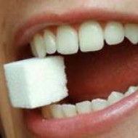
Лечение гипогликемии
Если есть возможность, струйно вводят в вену 40% раствор глюкозы (20—100 мл) до выхода пациента из комы.
В тяжёлых случаях применяют адреналин (1 мл 0,1% раствора под кожу) или глюкагон.
Если нет возможности сделать инъекцию, приступают к введению глюкозы всеми доступными способами:
- пока сохранён глотательный рефлекс — пострадавшему дают пить раствор глюкозы или любой сладкий сок (виноградный, яблочный).
- если глотательный рефлекс отсутствует, а зрачки широкие и не реагируют на свет — капают раствор глюкозы под язык пострадавшего, поскольку даже в коме при расстройстве микроциркуляции способность усваивать глюкозу из-под языка сохраняется, но делают это с осторожностью — капают небольшими количествами, чтобы пострадавший не захлебнулся.— при наличии достаточного опыта, можно использовать глюкозу в виде геля или мед.
содержание

Slide 12
Показания для госпитализации пациентов с гипогликемией
При повторном внутривенном введении глюкозы гипогликемия не купируется и сознание пострадавшего не восстанавливается.
Гипогликемическое состояние купировано на догоспитальном этапе, однако сохраняются или появились симптомы сердечно-сосудистых, церебральных нарушений, неврологических расстройств, не свойственные обычному состоянию больного.
Развитие повторных гипогликемических реакций вскоре после проведённых лечебных мероприятий.
содержание

Slide 13
Гипергликемическая (гиперосмолярная) кома
Провоцирующие факторы:
Переедание углеводов.
Внезапное уменьшение дозы вводимого инсулина.
Увеличившийся расход энергии при повышении температуры тела, при тяжелой физической работе, при беременности и т.д., при которых в кровь выбрасывается большое количество адреналина, ведущего к повышению уровня сахара крови.
содержание

Slide 14
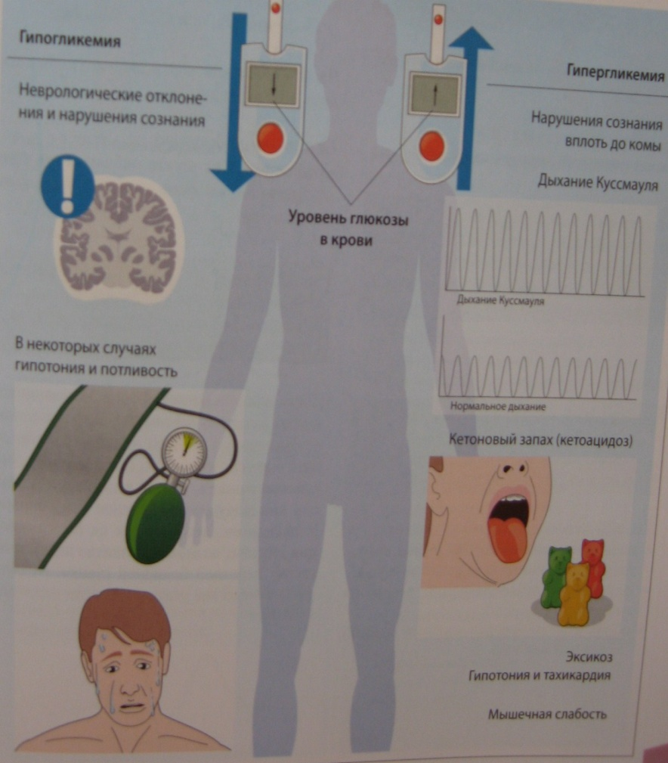
Гипергликемическая (гиперосмолярная) кома
Развивается постепенно. Появлению диабетической комы предшествуют недомогание, снижение аппетита, головная боль, нарушения со стороны ЖКТ.
При отсутствии лечения – угнетение сознания, снижение тургора мышц, мышечных и сухожильных рефлексов. Кожа холодная, с резким снижением тургора.
Типично дыхание Куссмауля с резким углублением вдоха и урежением частоты дыхания.
В выдыхаемом воздухе чувствуется характерный запах ацетона. Язык малинового цвета с коричневым налетом.
Глазные яблоки на ощупь мягкие.
АДс снижено – 70–80 мм рт. ст.
В крови обнаруживают высокую концентрацию сахара (до 600—800 мг%), большое количество сахара выявляют и в моче.
Выделение с мочой большого количества кетоновых тел.
содержание

Slide 15
Диабетическая кома, первая медицинская помощь
Кислород, проходимость верхних дыхательных путей.
В случае затрудненной дифференциальной диагностики внутривенно ввести 20,0 мл 40% раствора глюкозы.
Инфузионная терапия (NaCL 0,9% – 1000 мл).
Введение инсулина и коррекцию ацидоза на догоспитальном этапе не проводят!
содержание

Slide 16
Информационное обеспечение обучения :
Е.Е. Тен « Основы медицинских знаний»: Учебник – 5 изд., - М.: Академия, 2014 - 256 с.
Н.И. Федюкович. Основы медицинских знаний. Учеб. пособие . Издательство – Феникс. 2013- 320 с.: ил.
Справочник медицинской сестры, В.А. Барановский. Издательство Медгиз, Год 2013. -1300с.
Общий уход за больным. Струтынский А.В., Баранов А.П. и др. Методические рекомендации Издательство: М.: РНИМУ им. Н.И. Пирогова Год: 2012.- 70с.
содержание

